Slide 1


エクスポート/インポート 【実習編】
※本書では「Exastro IT Automation」を「ITA」として記載します。
第1.8.0版
Exastro developer

Slide 2
目次
はじめに
本書について
実習① メニューエクスポート/インポート
作業環境
メニューエクスポート/インポートの作業手順
データ登録
メニューの作成・入力
メニューエクスポート
メニューインポート
3. 実習② Excel一括エクスポート/インポート
作業環境
Excel一括エクスポート/インポート作業手順
Excel一括エクスポート
Excelファイル編集
Excel一括インポート

Slide 3
1. はじめに

Slide 4
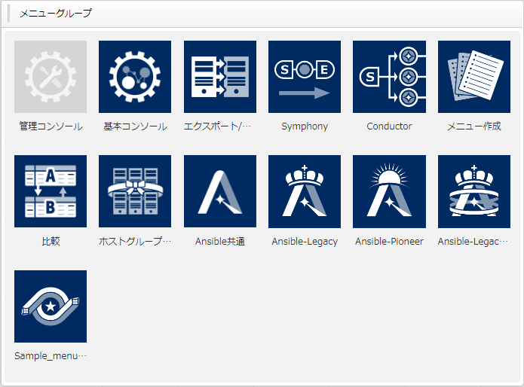
1.1 Ansible driverについて X/X
1.1 本書について
本書について
本書ではメニューグループの「エクスポート/インポート」について、 実践形式で学習いただけます。

Slide 5
2. 実習① メニューエクスポート/インポート

Slide 6

2.1 作業環境
作業環境 本章で使用する作業環境は以下の通りです。 メニューエクスポート/インポートを実行する際はITAサーバーを移行元と移行先の計２台ご用意ください。
クライアント端末
・Google Chrome
・Windows10
ITAサーバー 2台 ・CentOS 7 (※1) ・ITA 1.8.0 ・Ansible 2.11.2
Google Chrome
Windows10
CentOS 7
CentOS 7
kym
ITA
1.8.0
ITA
1.8.0
Ansible
2.11.2
Ansible
2.11.2
ITAサーバー(移行元)
ITAサーバー(移行先)
※1 今回はホストサーバーとしてCentOS7を利用致しますが、ITAはRHEL7系およびRHEL8系のOSで導入いただけます。

Slide 7
2.2 メニューエクスポート/インポート作業手順
作業手順
本シナリオは以下の流れで進行します。
1. 機器情報
① データ登録
2. オペレーション
3. メニューグループ作成
② メニューの作成・入力
4. メニュー作成
5. 作成したメニューの入力
6. エクスポートを実行する
③ メニューエクスポート
7. kymファイルをダウンロードする
8. インポートを実行する
④ メニューインポート
9. インポート結果を確認する

Slide 8
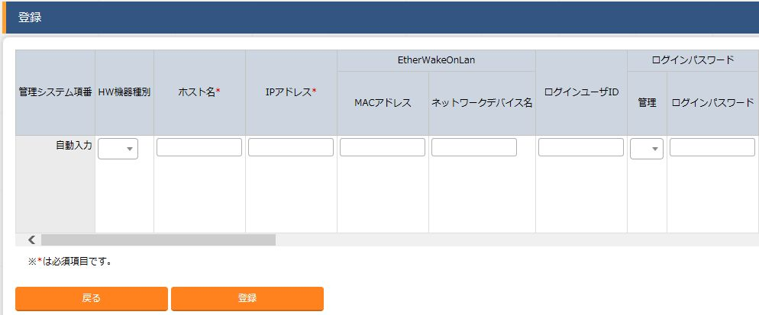
2.3 データ登録 (1/2)
機器の登録 メニュー：基本コンソール > 機器一覧
登録 > 登録開始 を押下する
各項目で下表のように選択または入力し、[登録]を押下する
データの登録
機器情報
オペレーション
メニューの作成・入力
エクスポート
インポート
2
項目 | 入力内容
HW機器種別 | SV
ホスト名 | (任意の値をご設定下さい)
IPアドレス | 対象機器のIPアドレス
ログインユーザID | (任意の値をご設定下さい)
管理 | ●
ログインパスワード | (任意の値をご設定下さい)
認証方式 | パスワード認証

Slide 9
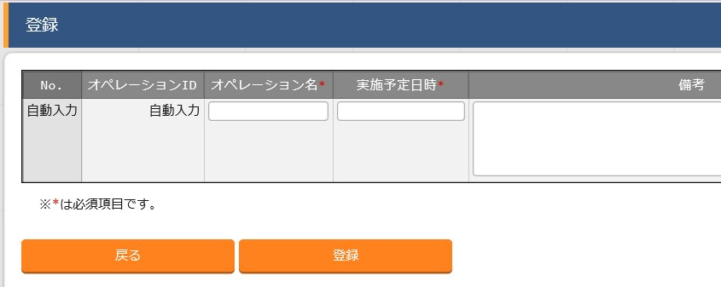
2.3 データ登録 (2/2)
オペレーションを新規登録する メニュー：基本コンソール > オペレーション一覧
登録 > 登録開始 を押下する。
各項目へ下表のように入力し、[登録]を押下する。
データの登録
機器情報
オペレーション
メニューの作成・入力
エクスポート
インポート
１
オペレーション名 | 実施予定日時
OP1 | (任意でご入力下さい)

Slide 10
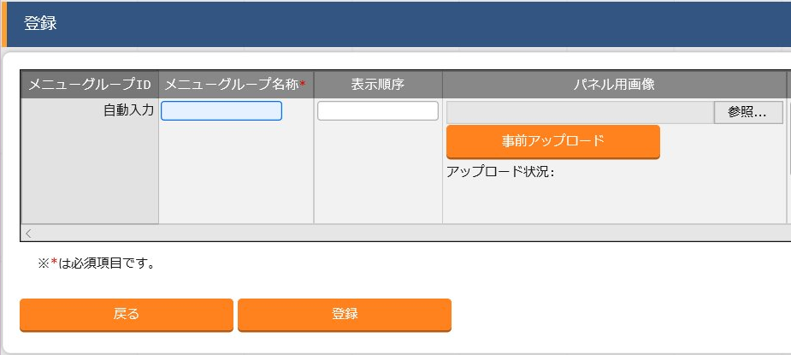
2.4 メニューの作成・入力(1/4)
メニューグループの作成
メニュー: 管理コンソール > メニューグループ管理
登録 > 登録開始 を押下する
各項目へ下記のように入力し、登録する
データの登録
メニューの作成・入力
メニューグループ
メニュー
作成したメニュー
エクスポート
インポート
2
メニューグループ名称 | 表示順序
サーバ基本設定 | 125
サーバ基本設定(参照用) | 130

Slide 11
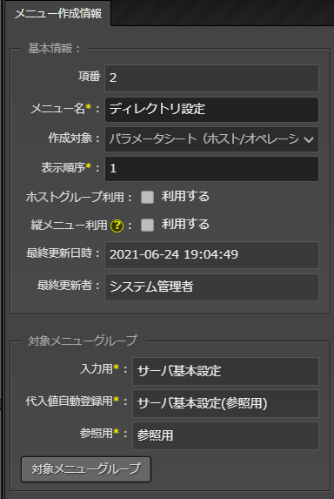
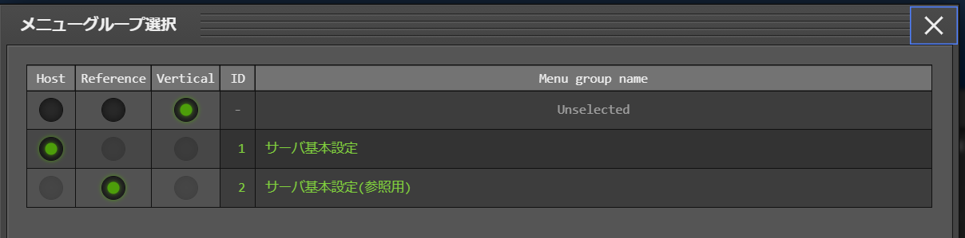
2.4 メニューの作成・入力(2/4)
パラメータシートを作成する
メニュー: メニュー作成 > メニュー定義/作成
[メニュー作成情報]へ下表のように入力する
[対象メニューグループ]を押下し、 対象メニューグループを選択する(次項へ)
データの登録
メニューの作成・入力
メニューグループ
メニュー
作成したメニュー
エクスポート
インポート
１
項目名 | 入力内容
メニュー名 | ディレクトリ設定
作成対象 | パラメータシート(ホスト/オペレーション)
表示順序 | 1
2

Slide 12
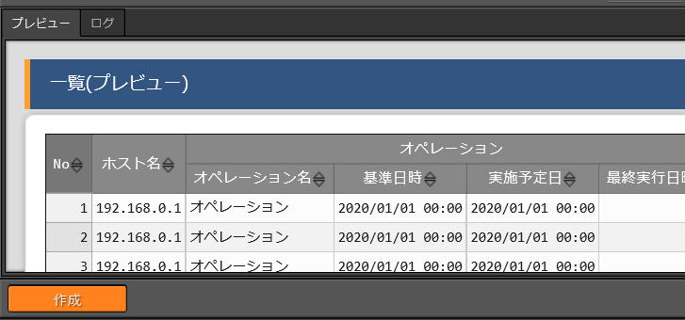
2.4 メニューの作成・入力(3/4)
パラメータシートの項目名を定義する
メニュー: メニュー作成 > メニュー定義/作成
[項目]を押下し、新しい項目を追加する
各項目について、下表のように入力する
画面下部の[作成]を押下する
データの登録
メニューの作成・入力
メニューグループ
メニュー
作成したメニュー
エクスポート
インポート
１
2
項目名 | 入力方式 | 最大バイト数
path | 文字列(単一行) | 32
owner | 文字列(単一行) | 32
group | 文字列(単一行) | 32
mode | 文字列(単一行) | 32
３

Slide 13
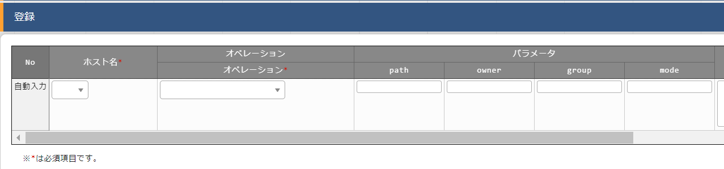
2.4 メニューの作成・入力(4/4)
パラメータシートにデータを登録する
メニュー: サーバ基本設定 > ディレクトリ設定
登録 > 登録開始 を押下する
各項目で下表のように選択または入力し、[登録]を押下する
②で作成したデータについて、下表の内容に更新する
データの登録
メニューの作成・入力
メニューグループ
メニュー
作成したメニュー
エクスポート
インポート
2
ホスト名 | オペレーション | path | owner | group | mode
任意 | OP1 | /tmp/work1 | root | root | 0644
3
ホスト名 | オペレーション | path | owner | group | mode
任意 | OP1 | /tmp/work2 | root | root | 0644

Slide 14
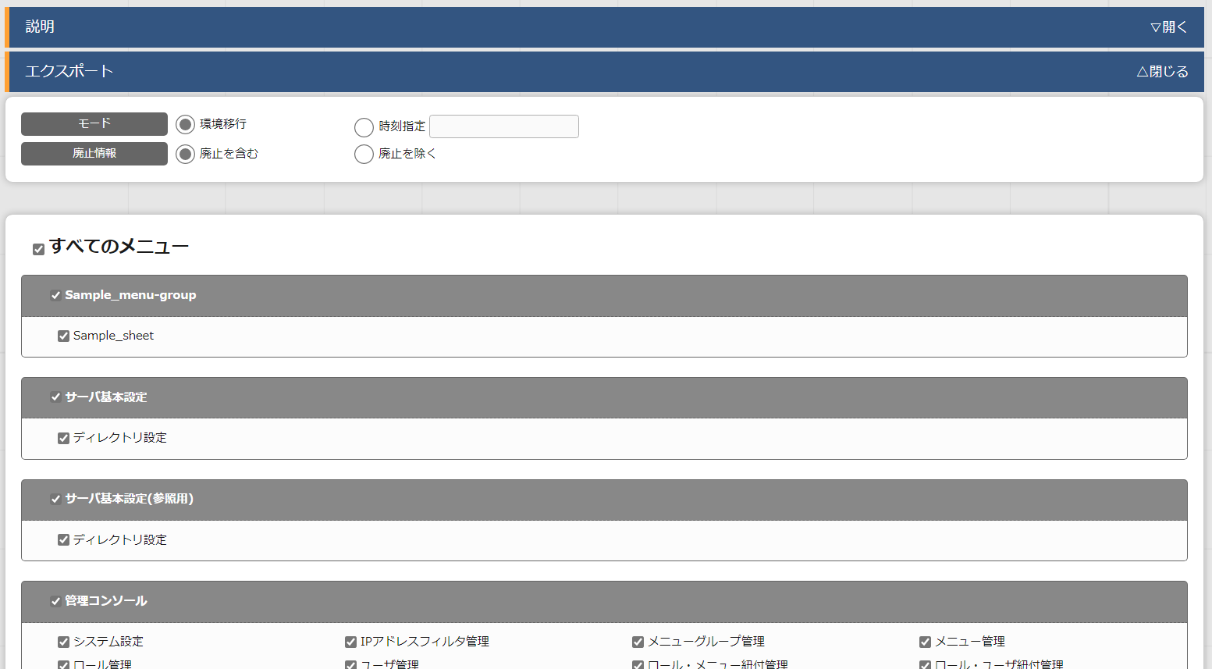
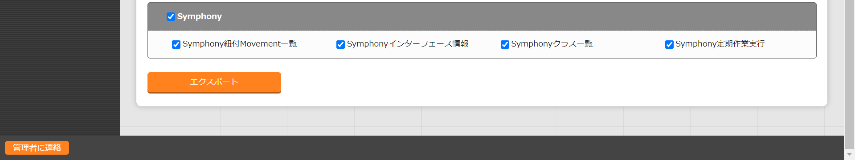
2.5 メニューエクスポート(1/2)
エクスポートを実行する
登録した情報を選択し、エクスポートを実行しましょう。
メニュー: エクスポート/インポート > メニューエクスポート
データの登録
メニューの作成・入力
エクスポート
エクスポートの実行
kymファイルの ダウンロード
インポート
1
「すべてのメニュー」にチェックを入れる。
２
[エクスポート]を押下する。

Slide 15
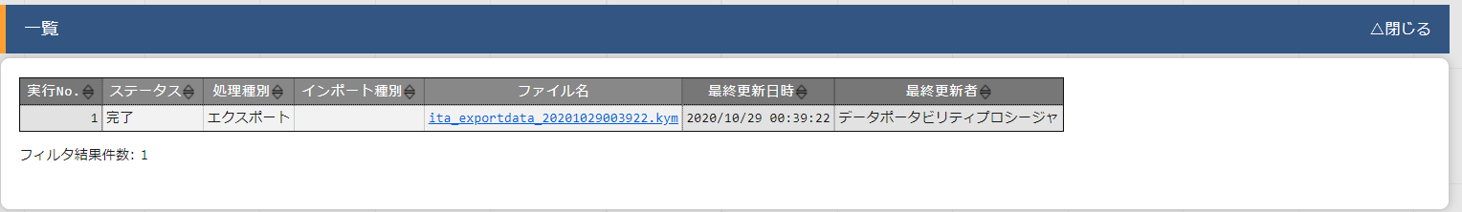
2.5 メニューエクスポート(2/2)
kymファイルをダウンロードする
実行したエクスポートのデータをダウンロードしましょう。
メニュー: エクスポート/インポート > メニューエクスポート/インポート管理
[一覧]を押下する
エクスポート状況の一覧から、kymファイルをダウンロードする
データの登録
メニューの作成・入力
エクスポート
エクスポートの実行
kymファイルの ダウンロード
インポート
２

Slide 16
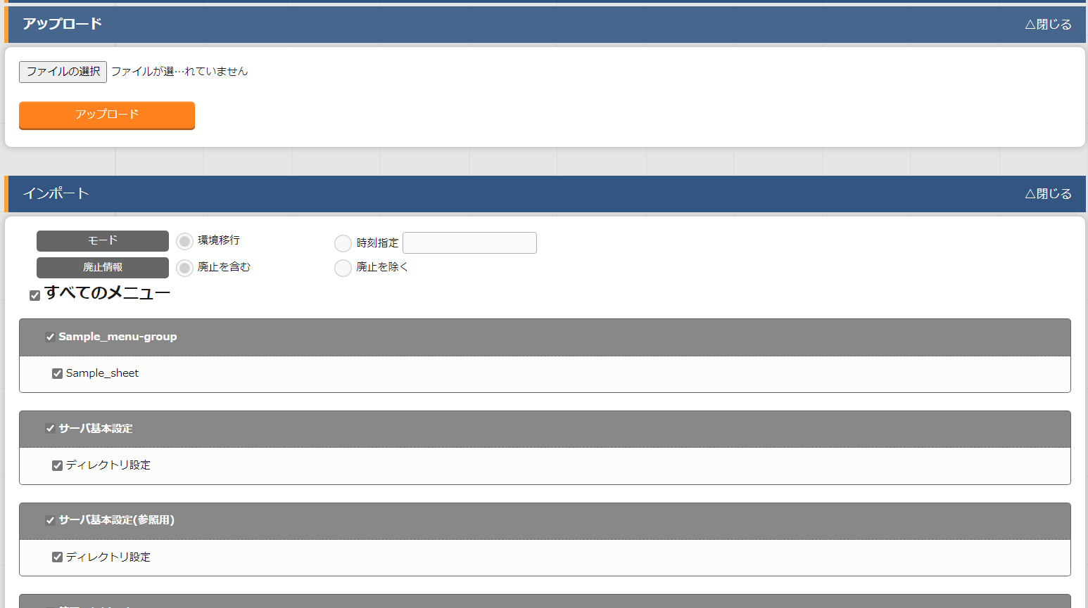
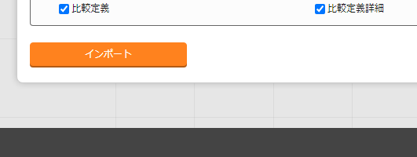
2.6 メニューインポート(1/3)
インポートを実行する
ここからは移行先サーバでの操作となります。 kymファイルをアップロードし、インポートを実行しましょう。
メニュー: エクスポート/インポート > メニューインポート
データの登録
メニューの作成・入力
エクスポート
インポート
インポートの実行
kymファイルの ダウンロード
1
kymファイルをアップロードする。
２
「すべてのメニュー」にチェックを入れる。
Tips
３
廃止されたデータを除外してインポートする
こともできます。
[インポート]を押下する。

Slide 17
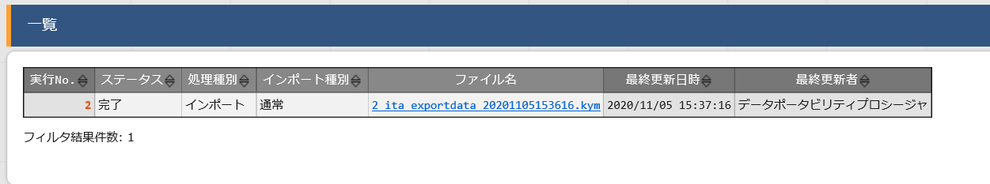
2.6 メニューインポート(2/3)
インポートのステータスを確認する
実行したインポートの情報を確認し、 ステータスが「完了」となっていることを確かめましょう。
メニュー: エクスポート/インポート >
メニューエクスポート/インポート管理
[一覧]を押下する
実行したインポートのステータスが「完了」であることを確認する
データの登録
メニューの作成・入力
エクスポート
インポート
インポートの実行
インポートの確認

Slide 18
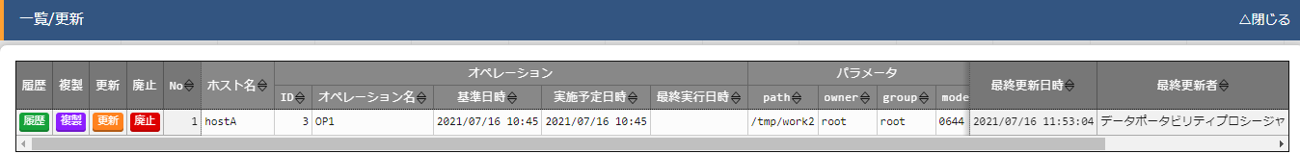
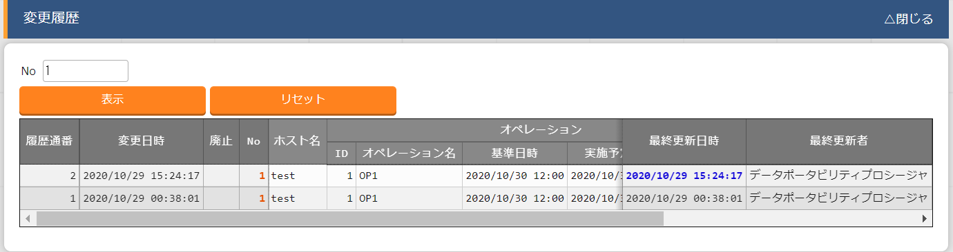
2.6 メニューインポート(3/3)
インポート結果を確認する
移行されたメニューを確認しましょう。各レコードの変更履歴も移行されています。合わせて確認してみましょう。
メニュー: サーバ基本設定 > ディレクトリ設定
[フィルタ]を押下する
「データポータビリティプロシージャ」によってメニュー情報が 移行されていることを確認する
データの登録
メニューの作成・入力
エクスポート
インポート
インポートの実行
インポートの確認
[変更履歴]を押下し、登録したレコードのナンバーを入力する
[表示]を押下し、変更履歴の情報が移行されていることを確認する
３

Slide 19
3. 実習② Excel一括エクスポート/インポート

Slide 20
3.1 作業環境
作業環境
本章で使用する作業環境は以下の通りです。
シナリオの実行に必要なITAサーバは１台です。
クライアント端末 ITAサーバー 1台 ・Windows10 ・CentOS 7 (※1) ・Google Chrome ・ITA 1.8.0
・Ansible 2.11.2
Google Chrome
エクスポートデータをダウンロード
CentOS 7
zip
ITA
1.8.0
Ansible
2.11.2
Windows10
編集したデータをアップロード
ITAサーバー
※1 今回はホストサーバーとしてCentOS7を利用致しますが、ITAはRHEL7系およびRHEL8系のOSで導入いただけます。

Slide 21
3.2 Excel一括エクスポート/インポート作業手順
作業手順
本シナリオではExcelエクスポート機能を用い、「ロール管理」および「オペレーション一覧」へまとめて登録処理を行います。作業手順は以下の通りです。
1. エクスポートを実行する
① Excel一括エクスポート
2. zipファイルをダウンロードする
3.zipファイルを解凍し編集・保存する
② Excelファイル編集
4.編集したファイルを圧縮する
5. インポートを実行する
③ Excel一括インポート
6. インポート結果を確認する

Slide 22
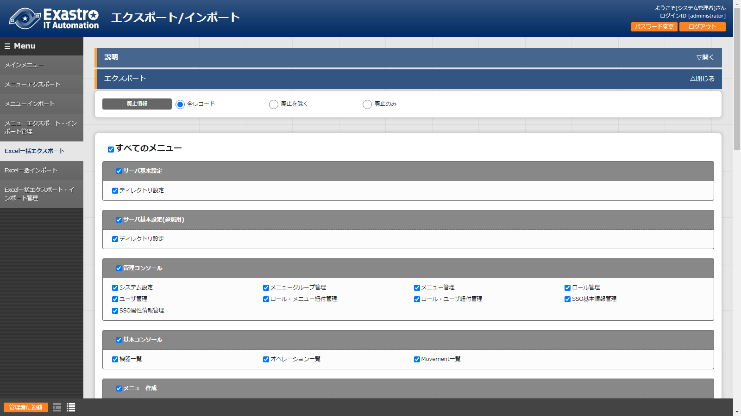
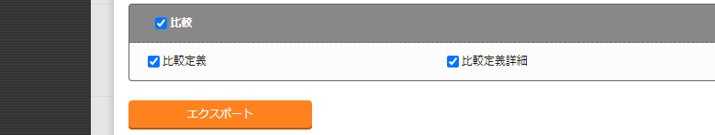
3.3 Excel一括エクスポート(1/2)
エクスポートを実行する
エクスポートを実行しましょう。
メニュー：エクスポート/インポート > Excel一括エクスポート
エクスポート
エクスポートの実行
zipファイルの ダウンロード
ファイルの編集・保存
インポート
1
「すべてのメニュー」にチェックを入れる。
２
[エクスポート]を押下する。

Slide 23
3.3 Excel一括エクスポート(2/2)
zipファイルをダウンロードする
実行したエクスポートのデータをダウンロードしましょう。
メニュー：エクスポート > Excel一括エクスポート/インポート管理
[一覧]を押下する
エクスポート状況の一覧から、zipファイルをダウンロードする
エクスポート
エクスポートの実行
zipファイルの ダウンロード
ファイルの編集・保存
インポート
２

Slide 24
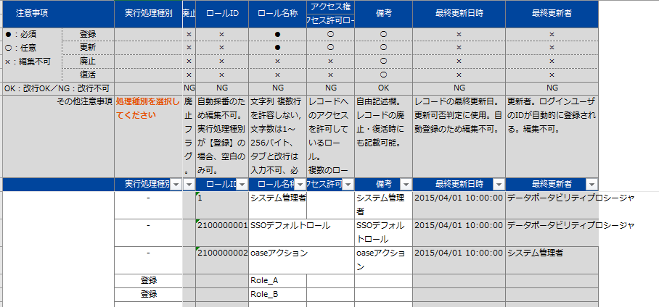
3.4 Excelファイル編集(1/3)
zipファイルを解凍し編集する
ダウンロード完了後ファイルを解凍
ファイルを開く > 管理コンソール > ロール（Excelファイル）を開く
以下のようにファイルを編集し、上書き保存する
エクスポート
エクスポートの実行
zipファイルの ダウンロード
ファイルの編集・保存
インポート
実行処理種別 | ロール名称
登録 | Role_A
登録 | Role_B
３

Slide 25
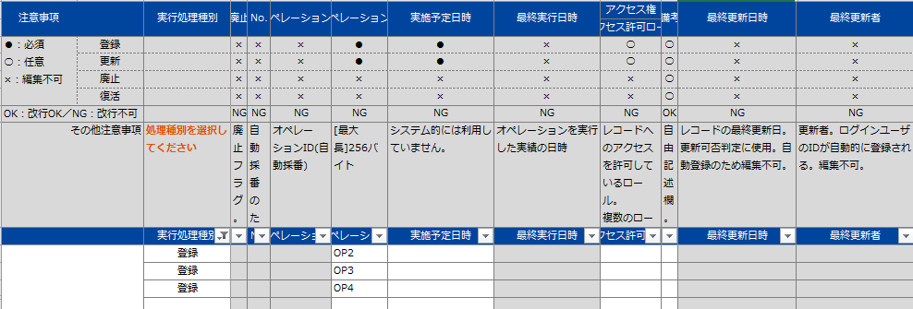
3.4 Excelファイル編集(2/3)
zipファイルを解凍し編集する
解凍したファイルを編集しましょう
ダウンロード完了後ファイルを解凍
ファイルを開く > 基本コンソール >
オペレーション一覧 (Excelファイル)を開く
以下のようにファイルを編集し、上書き保存をする
エクスポート
エクスポートの実行
zipファイルの ダウンロード
ファイルの編集・保存
インポート
実行処理種別 | オペレーション名 | 実施予定日時
登録 | OP2 | （任意でご入力ください）
登録 | OP3 | （任意でご入力ください）
登録 | OP4 | （任意でご入力ください）
３

Slide 26
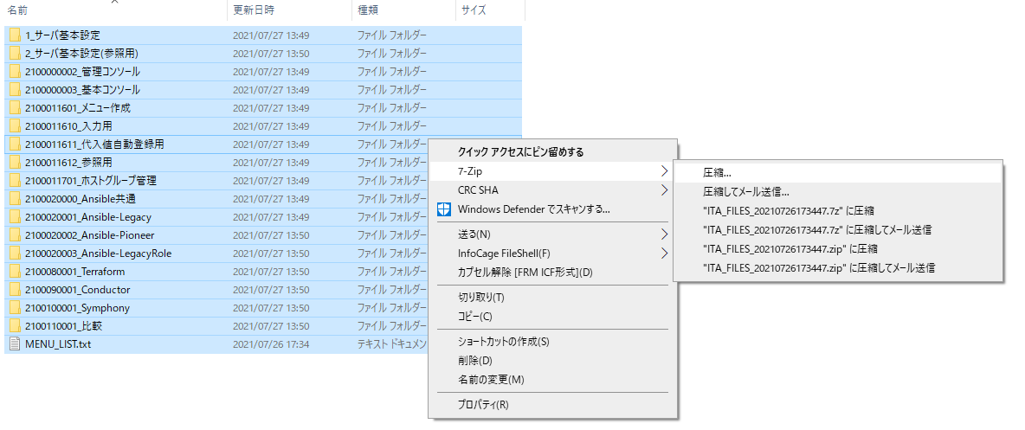
3.4 Excelファイル編集(3/3)
編集したファイルをzipファイルに圧縮する
※ファイル名は任意で指定できます
エクスポート
エクスポートの実行
zipファイルの ダウンロード
ファイルの編集・保存
インポート
２
ファイルを圧縮する。
1
全てのファイルを選択する。

Slide 27
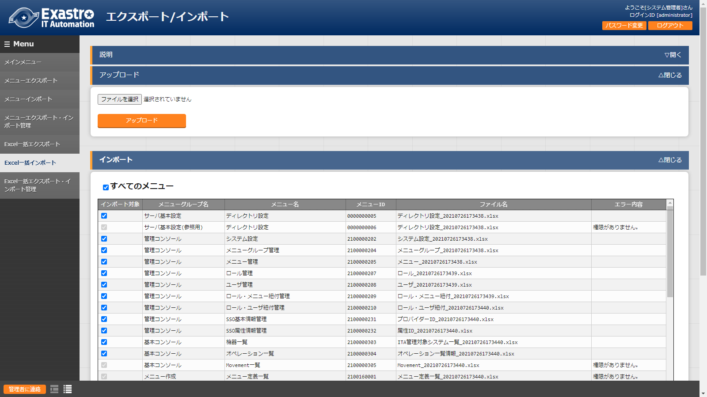
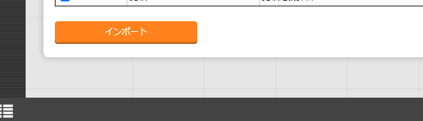
3.5 Excel一括インポート(1/3)
Excel一括インポートの実行
zipファイルをアップロードし、インポートを実行しましょう。
メニュー：エクスポートインポート > Excel一括インポート
エクスポート
ファイルの編集・保存
インポート
インポートの実行
インポート結果の確認
1
編集したzipファイルをアップロードする。
２
「すべてのメニュー」にチェックを入れる。
３
[インポート]を押下する。

Slide 28
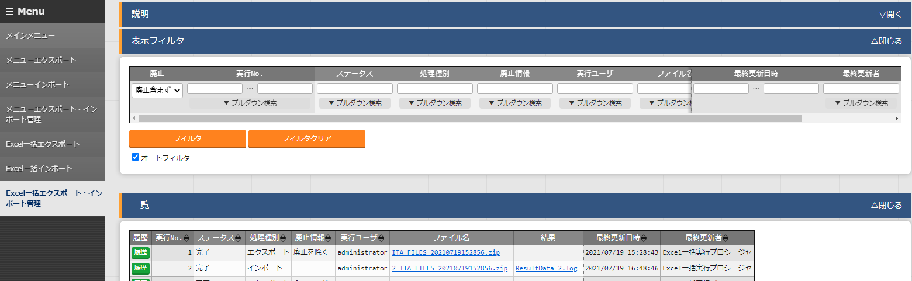
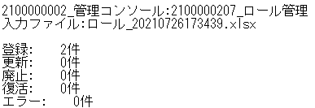
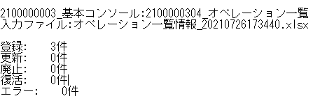
3.5 Excel一括インポート(2/3)
インポートのステータスと登録結果を確認する
実行したインポートの情報を確認し、 ステータスが「完了」となっていること、登録結果を確かめましょう。
メニュー：エクスポート/インポート >
Excelエクスポート/インポート管理
ｒ
エクスポート
ファイルの編集・保存
インポート
インポートの実行
インポート結果の確認
logファイルの中身
1
フィルタを押下する。
４
２
登録件数を確認する。
完了であることを確認する。
３
logをダウンロードする。

Slide 29
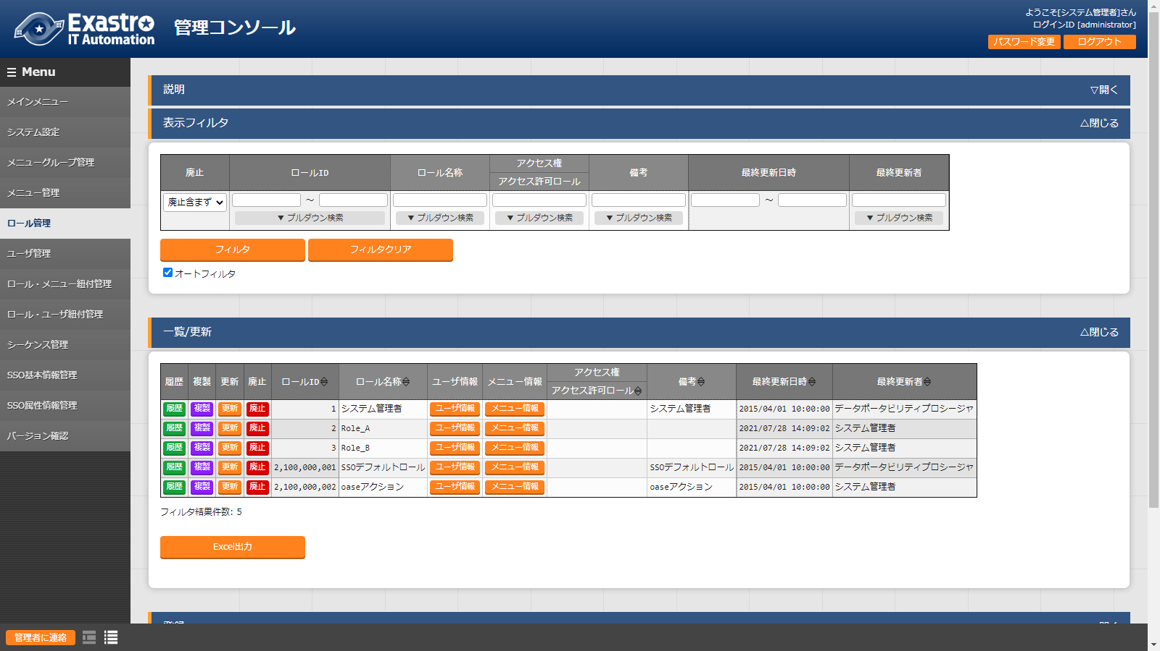
3.5 Excel一括インポート(2/3)
登録内容の確認
登録内容が追加されていることを確認しましょう。
メニュー： 管理コンソール > ロール管理
エクスポート
ファイルの編集・保存
インポート
インポートの実行
インポート結果の確認
1
フィルタを押下する。
2
登録内容が反映されていることを確認する。

Slide 30
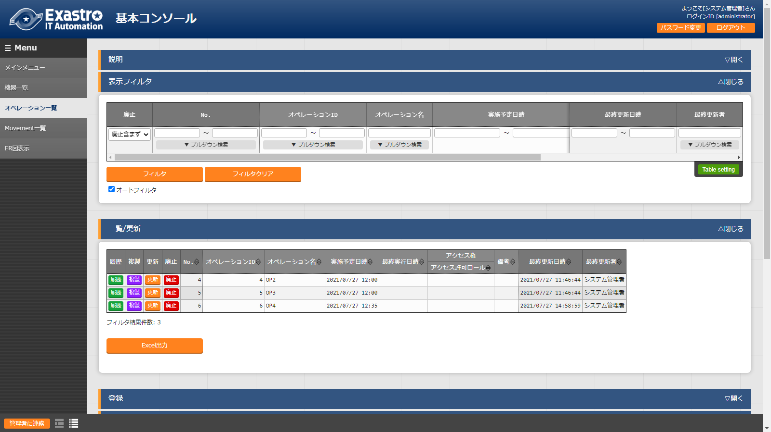
3.5 Excel一括インポート(3/3)
登録内容の確認
登録内容が追加されていることを確認しましょう。
メニュー：基本コンソール > オペレーション一覧
エクスポート
ファイルの編集・保存
インポート
インポートの実行
インポート結果の確認
1
フィルタを押下する。
2
登録内容が反映されていることを確認する

